Slide 1
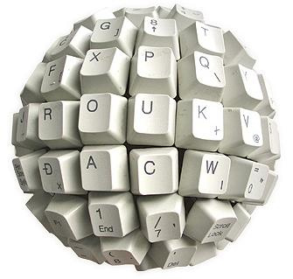
ОТ КОМПЬЮТЕРНОГО ЧАЙНИКА
ДО САМОВАРА, ИЛИ
ОБ УЧАСТИИ В ПЕДАГОГИЧЕСКИХ
ИНТЕРНЕТ- СООБЩЕСТВАХ

Slide 2
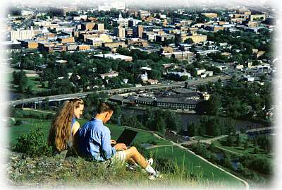
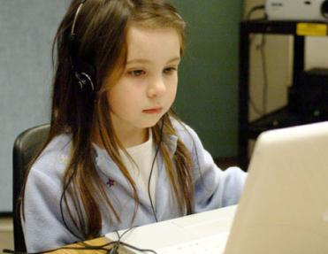
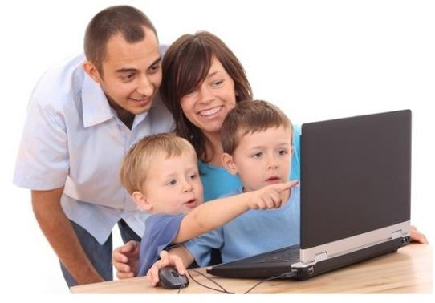
Интернет – часть нашей жизни

Slide 3
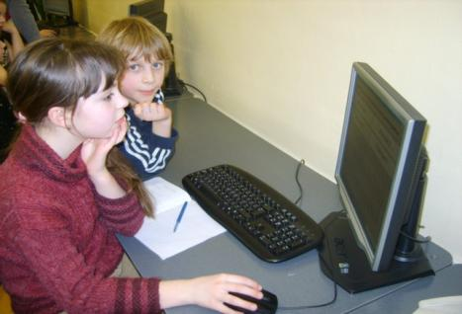
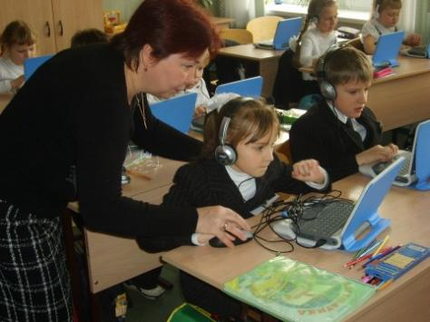
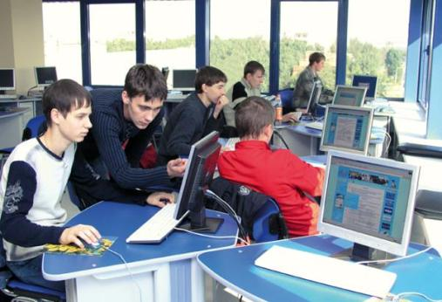
Интернет – инструмент образовательного процесса

Slide 4
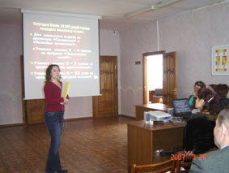
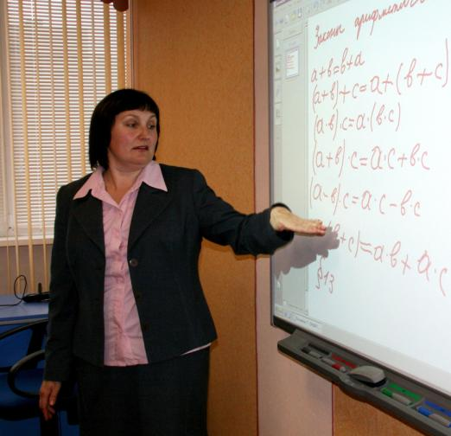
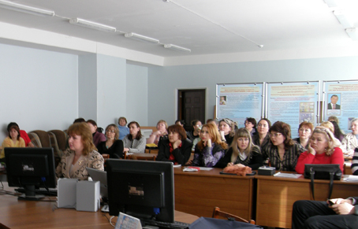
Примером постоянного самообразования, саморазвития для своих учеников
должен стать педагог!

Slide 5
Сетевые педагогические сообщества сети Интернет
универсальный способ решения профессиональных проблем

Slide 6
Преимущества сетевого общения:
Информационный обмен
Дистанционное образование
Стимул для развития
Вариант заявить о себе

Slide 7
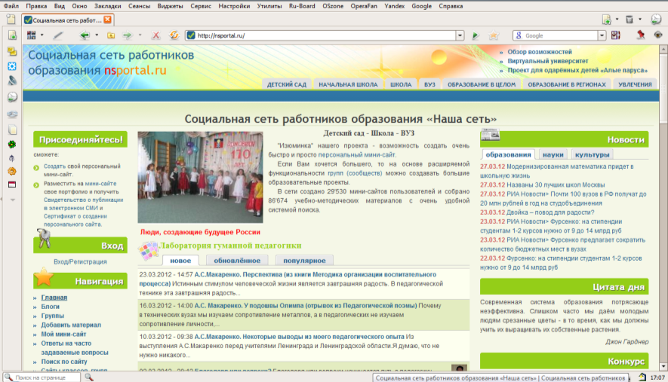
Социальная сеть
работников образования
nsportal.ru

Slide 8
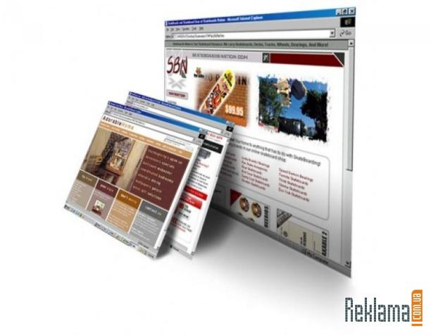
В сети nsportal.ru
Создано более 29000 мини-сайтов
пользователей
Собрано около 87000 учебно-методических материалов

Slide 9
Сайт учреждения

Slide 10
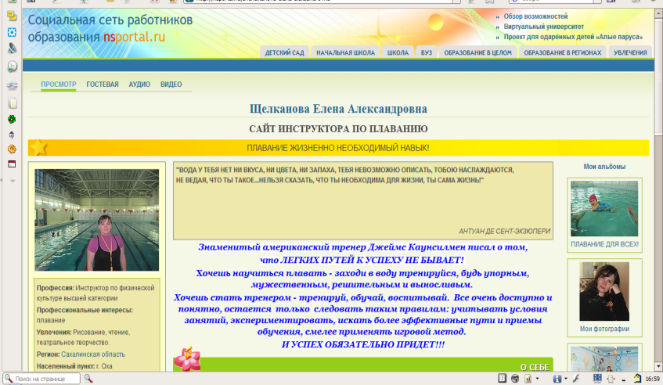
13 педагогов создали персональный мини-сайт

Slide 11
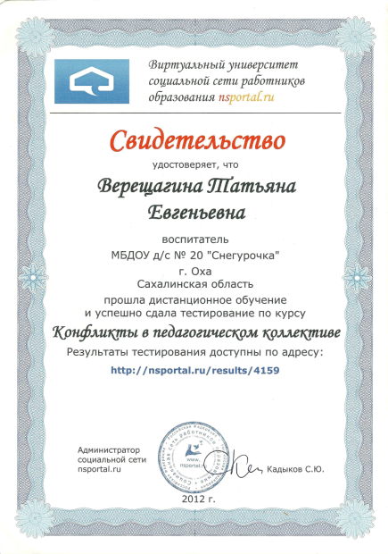
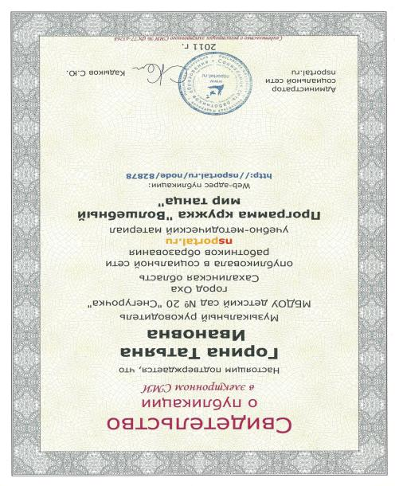
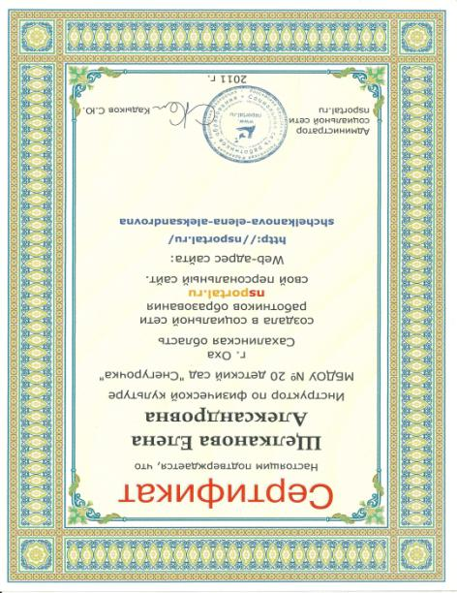
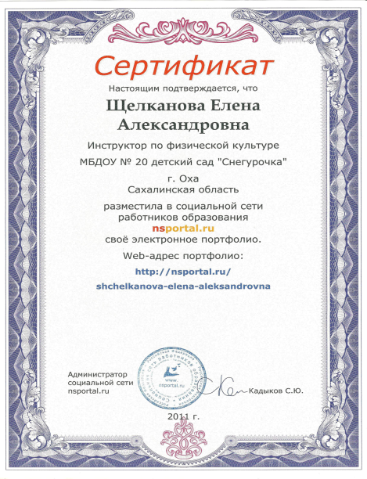
Документы за работу в сети

Slide 12
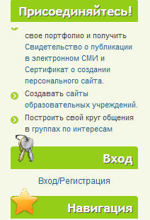
Технология создания сайта
на nsportal.ru
Первый шаг –
регистрация

Slide 13
Второй шаг – заполнение данных мини-сайта
Подзаголовок сайта
Девиз
Любимое изречение, автор
Вступительный абзац
О себе
Книги
Мой взгляд на мир

Slide 14
Мои достижения
Вступительный абзац
к электронному
портфолио
Альбом «Мои фотографии»
СОХРАНИТЬ

Slide 15
Публикация портфолио
Путь развития
Участие в форумах
Обмен опытом
Обучение на дистанционных курсах
Создание группы
Участие в конкурсах
Продвижение себя – это огромная работа, усилия, ресурсы, время.

Slide 16
Спасибо за внимание!
Желаю успехов в работе!

